Slide 1
Ultrarövid hatású szerek szerepe az anesztéziában (Remifentanil, Remimazolam) dr. Rodek Gyula TvMBJK Központi Aneszteziológiai és Intenzív Terápiás Osztály Szekszárd
MAITT DD Tudományos Ülése
2024.09.27.
Zalakaros

Slide 2
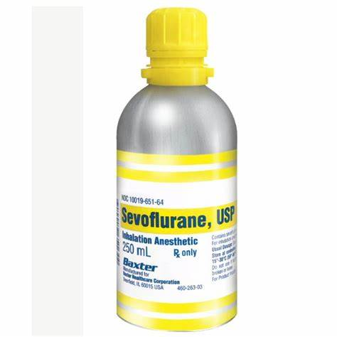
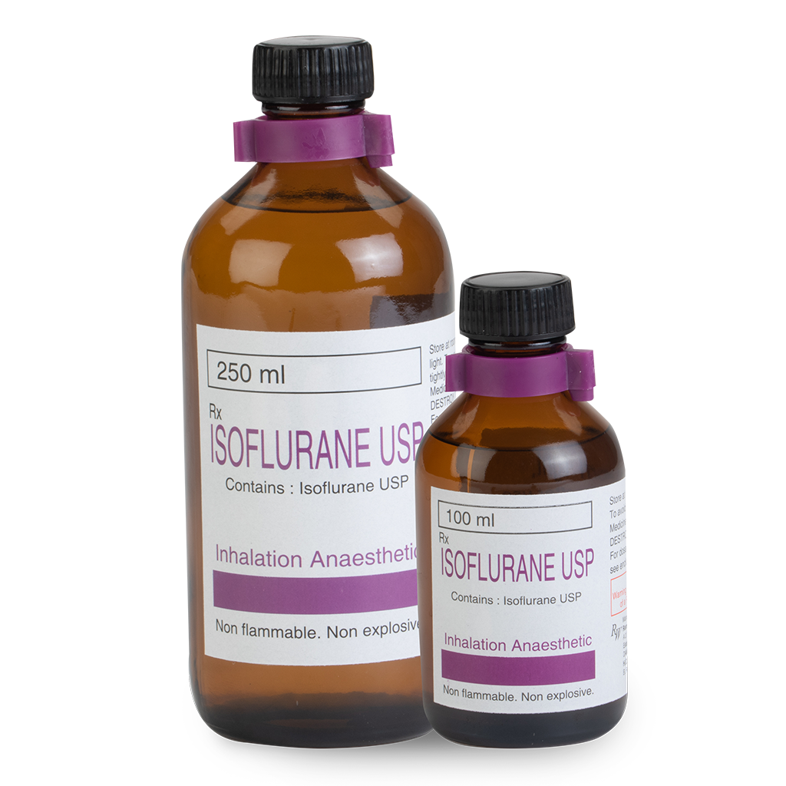
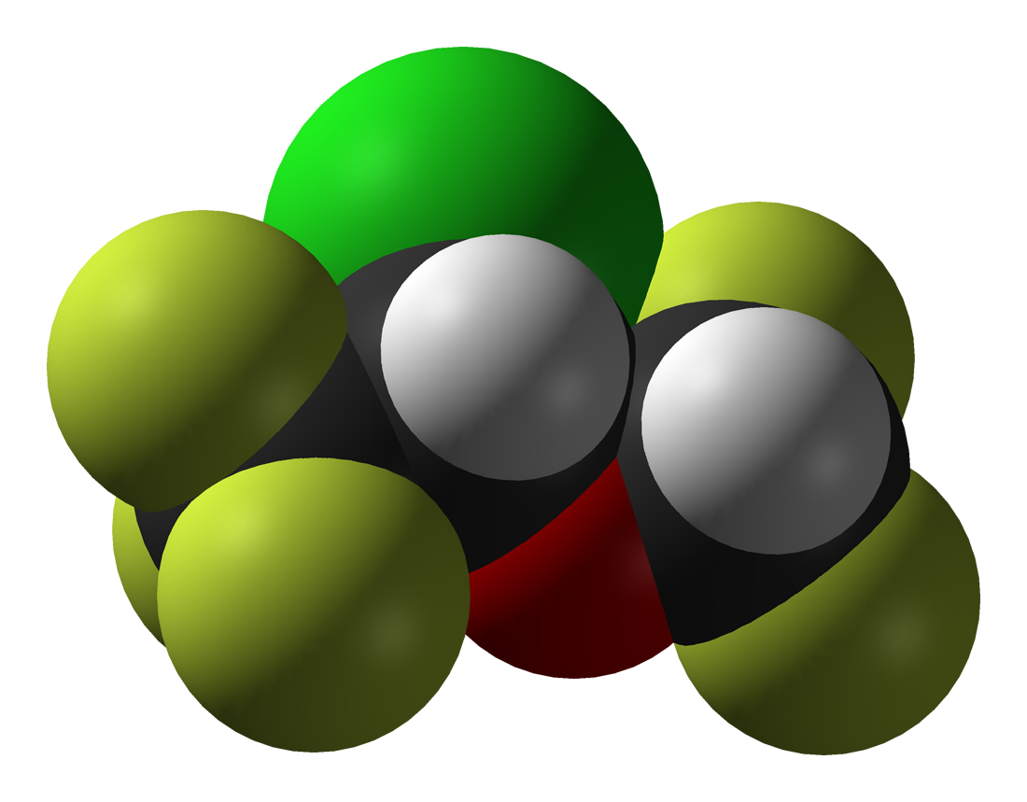
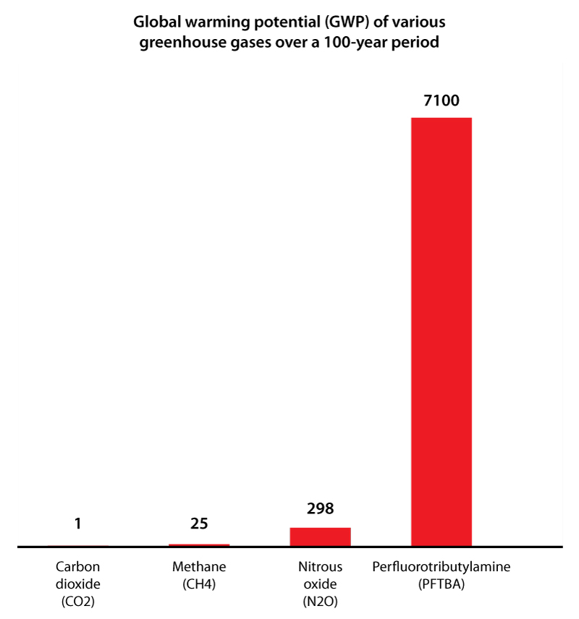
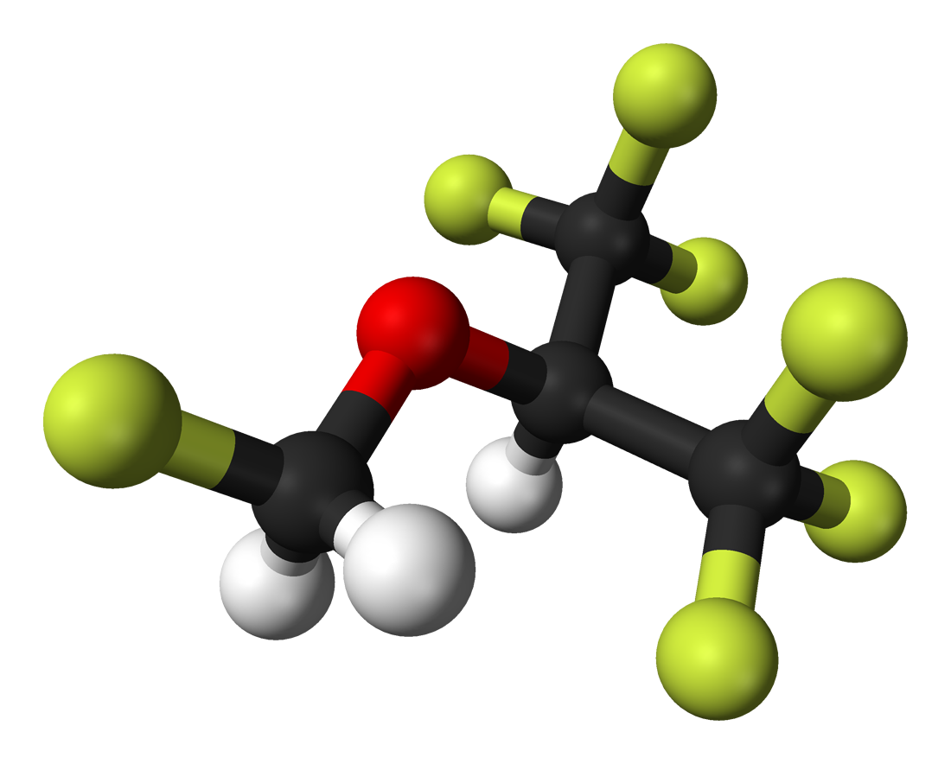
Három üvegházhatású gáz globális felmelegedési potenciáljának (GWP) összehasonlítása 100 éves időszak alatt:
perfluor-tributil-amin, dinitrogén-oxid és metán, összehasonlítva a szén-dioxiddal (ez utóbbi a referenciaérték, ezért GWP-je egy).
Az izoflurán átlagos élettartama a légkörben 3,2 év, globális felmelegedési potenciálja 510, és az éves kibocsátás 880 tonna.
Vollmer MK, Rhee TS, Rigby M, Hofstetter D, Hill M, Schoenenberger F, Reimann S (2015). "Modern inhalation anesthetics: Potent greenhouse gases in the global atmosphere". Geophysical Research Letters. 42 (5): 1606–1611. Bibcode: 2015 GeoRL..42.1606V. doi:10.1002/2014GL062785

Slide 3
Az ultrarövid hatású szerek az anesztéziában olyan gyógyszerek, amelyek gyorsan hatnak és rövid idő alatt kiürülnek a szervezetből.
Ezeket gyakran használják a műtéti érzéstelenítés során, mivel lehetővé teszik az anesztézia mélységének gyors változtatását és a beteg gyors ébredését a műtét után.
Néhány példa az ultrarövid hatású szerekre:
Propofol: Gyors hatású altatószer, amelyet gyakran használnak az anesztézia indukciójára és fenntartására.
Etomidate: Szintén gyors hatású, és különösen hasznos olyan betegek esetében, akiknél a kardiovaszkuláris stabilitás fontos.
Remifentanil: Egy ultrarövid hatású opioid, amelyet gyakran használnak fájdalomcsillapításra a műtét alatt.
Remimazolám: egy új benzodiazepin gyógyszer, amelyet számos környezetben alkalmaztak,
az endoszkópiától az általános érzéstelenítésig.
Ezek a szerek lehetővé teszik az aneszteziológusok számára, hogy a műtét során gyorsan reagáljanak a beteg állapotának változásaira, és minimalizálják a posztoperatív szövődményeket.
https://tankorterem.hu/2019/02/01/a-perioperativ-apolas-specialitasai-3-az-aneszteziologiarol-roviden/

Slide 4
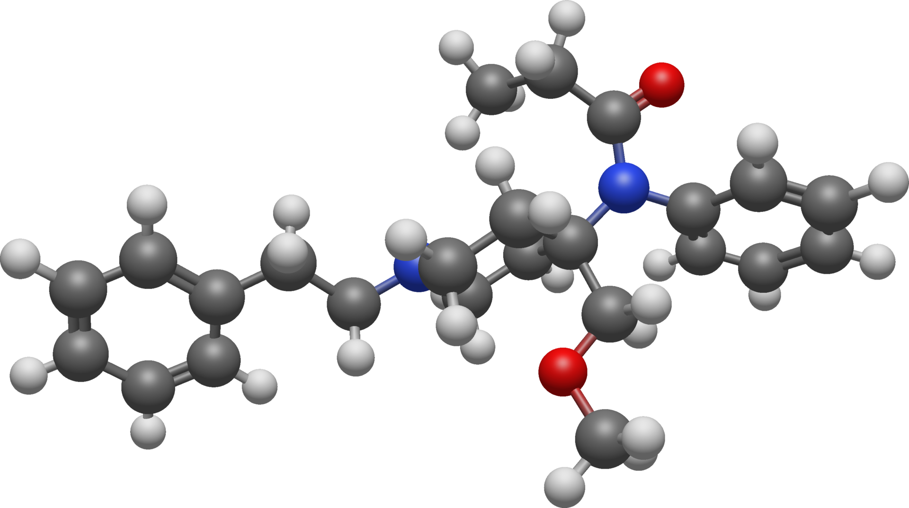
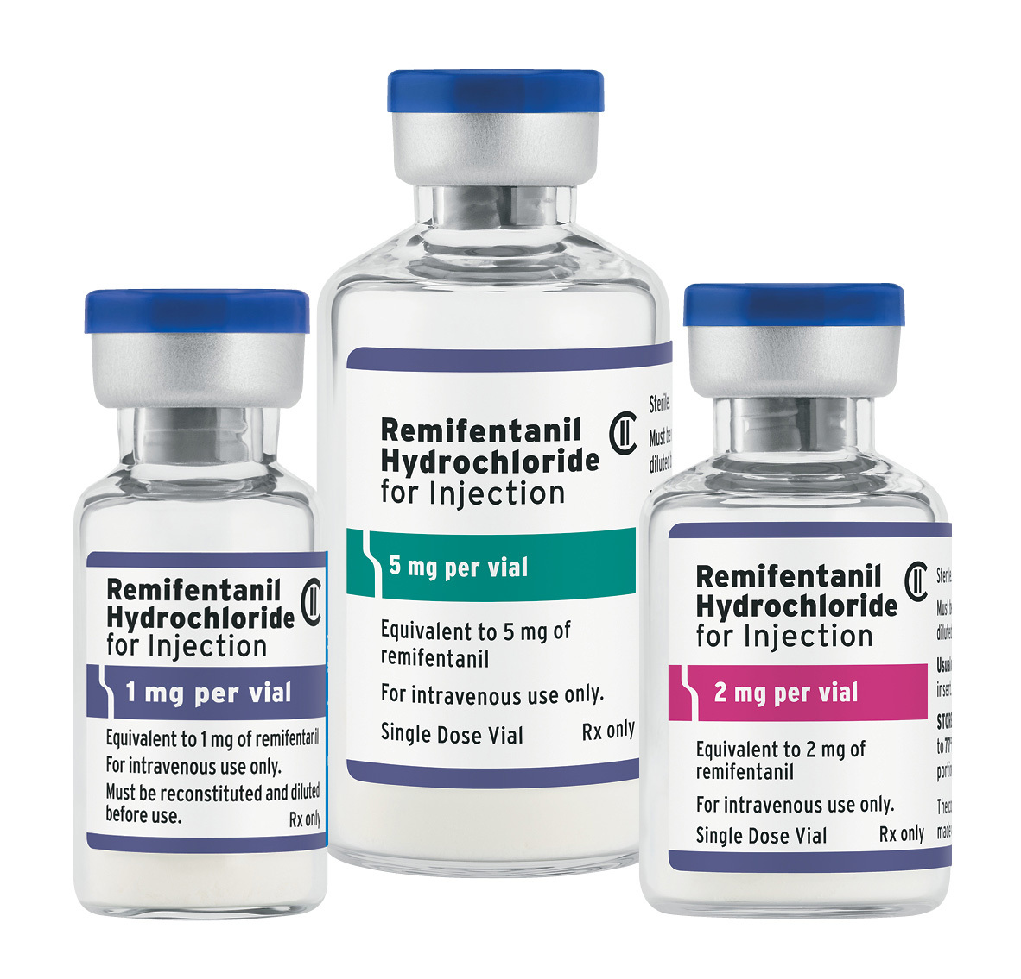
Remifentanil
A Remifentanil egy specifikus μ-receptor agonista.
Fő hatásai:
- csökkenti a szimpatikus idegrendszer tónusát,
- légzésdepresszió és
- fájdalomcsillapítás.
A gyógyszer hatásai közé tartozik a pulzusszám és az artériás nyomás, valamint a légzésszám és a Tidal Volume térfogatának dózisfüggő csökkenése. Néha izommerevséget észlelnek.
A leggyakoribb mellékhatások a -gyakran rövid ideig tartó szélsőséges "szédülés" érzése -, más gyors hatású szintetikus fenilpiperidin narkotikumok (fentanil és alfentanil) gyakori mellékhatása) és intenzív viszketés (pruritus).

Slide 5
A Remifentanil a TIVA technika részeként adható számítógéppel vezérelt infúziós pumpákkal a TCI (target controlled infusion) eljárásban.
A plazma célkoncentrációt ug/ml formában viszik be a pumpába, amely a beteg tényezői, például az életkor és a testsúly alapján számítja ki az infúzió sebességét.
Plazma felezési ideje mindössze 1-20 perc.
Átlagban 3–8 ug / ml indukciós szintet használnak. Bizonyos sebészeti beavatkozások esetében, amelyek különösen erős ingereket okoznak, akár 15 ug / ml szintre is szükség lehet.
A remifentanil viszonylag rövid context - sensitive half -life értéke lehetővé teszi a kívánt vérplazmaszint gyors elérését, és ugyanezen okból a recovery is gyors.
Ez lehetővé teszi a remifentanil alkalmazását egyedi körülmények között, például császármetszés esetén.
A remifentanil rövid context - sensitive half - life ideje ideálissá teszi rövid időtartamú intenzív fájdalom esetén.
Stocki D, Matot I, Einav S, Eventov-Friedman S, Ginosar Y, Weiniger CF
"A randomized controlled trial of the efficacy and respiratory effects of patient-controlled intravenous remifentanil analgesia and patient-controlled epidural analgesia in laboring women". Anesthesia and Analgesia. 118 (3): 589–597.
doi:10.1213/ANE.0b013e3182a7cd1b. PMID 24149580. S2CID 4844447
Propofollal kombinálva a remifentanilt elektrokonvulzív terápiában részesülő betegek érzéstelenítésére használják
Ulusoy H, Cekic B, Besir A, Geze S, Hocaoglu C, Akdogan A. "Sevoflurane/remifentanil versus propofol/remifentanil for electroconvulsive therapy: comparison of seizure duration and haemodynamic responses". The Journal of International Medical Research. 42 (1): 111–119.
doi:10.1177/0300060513509036. PMID 24398757

Slide 6
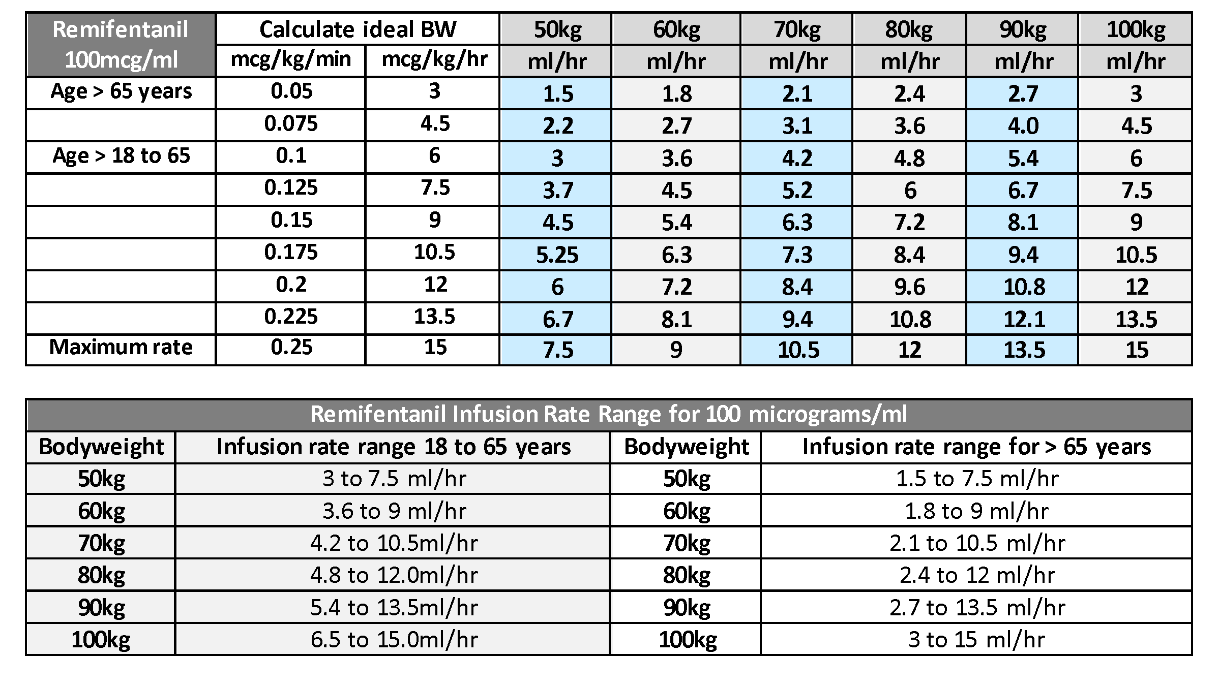
Remifentanil - hidroklorid formájában alkalmazzák, felnőtteknek intravénás infúzió formájában, 0,1 mikrogramm/kilogramm/perc és 0,5 (μg/kg)/perc közötti dózisokban.
A gyermekeknek nagyobb infúziós sebességre lehet szükségük (akár 1,0 (μg/kg)/perc.
Guidelines for the administration of remifentanil IV infusion
Weale NK, Rogers CA, Cooper R, Nolan J, Wolf AR.
"Effect of remifentanil infusion rate on stress response to the pre-bypass phase of paediatric cardiac surgery". British Journal of Anaesthesia. 92 (2): 187–194.
doi:10.1093/bja/aeh038. PMID 14722167
A klinikumban alkalmazott infúziós sebesség 0,025–0,1 (μg/kg)/perc szedáció esetén (a beteg életkorától, betegségének súlyosságától és a sebészeti beavatkozás invazivitásától függően). A remifentanillal együtt általában kis mennyiségű egyéb nyugtatót is adnak a megfelelő szedáció elérése céljából.
"Remifentanil Actavis" (in Swedish). Retrieved 21 Aug 2014.

Slide 7
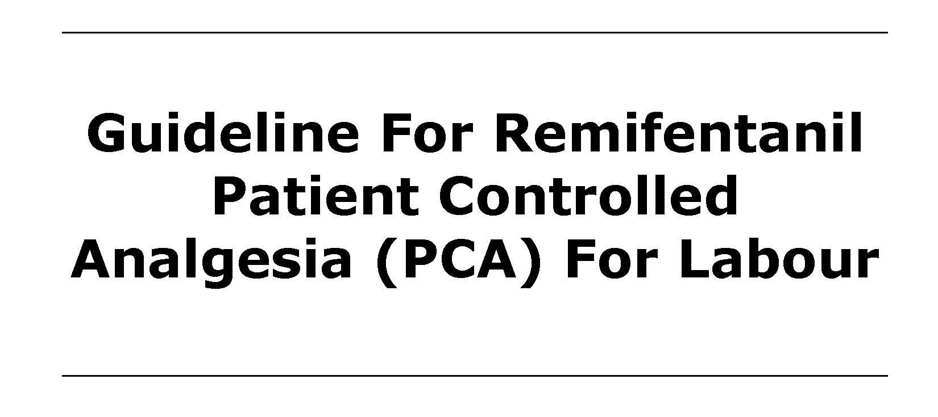
Anaesthesia 2019, 74,211 -224 doi:10.1111/anae.14428
Current Clinical Pharmacology, 2019, 14, 116-124
„Összefoglalva, azt találtuk, hogy a remifentanil statisztikailag szignifikánsan hasonló érzéstelenítő profillal rendelkezik, mint a fentanil propofollal kombinálva. Mind az alfentanilra, mind a szufentanilra vonatkozó kevés bizonyíték kizárja az ilyen megerősítést.”
Anesth Pain Med. 2021 August; ll(4):ell5576.
doi: 10.5812/aapm.115576.
„Összefoglalva, azt találtuk, hogy a remifentanil (0,1 - 0,2 ug / kg / perc) és a fentanil (0,07 - 0,1 ug / kg / h) intraoperatív infúziója a közvetlen műtét utáni fájdalmat, és a morfin fogyasztást a műtét utáni első 12 órában.” fokozhatja
Acknowledgement to the Royal Ulster hospital
Guideline written by Obstetric anaesthetic team, in particular:
Dr Nigel Jenkins (Lead Obstetric Anaesthetist) Dr Martin Garry Dr Eleanor Lewis
Originator: Anaesthetics Dept / Labour Ward Forum
Date Approved: March 2021
Approved by: W&CH Quality & Safety Group
Date for Review: March 2024

Slide 8
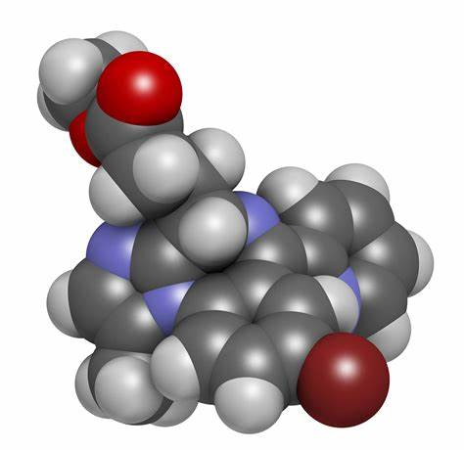
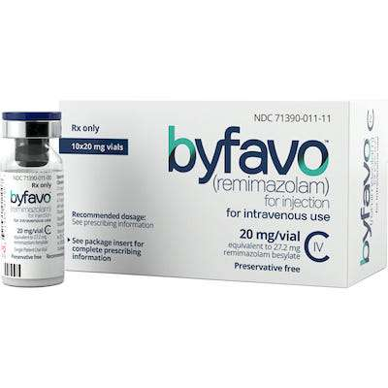
Remimazolam
A szedáció egy alapvető eljárás, amelyet a szorongás, a fájdalom és a kényelmetlenség enyhítésére használunk azoknál a betegeknél, akik invazív diagnosztikai és kezelési eljárásokon esnek át.
Az olyan nyugtatókat, mint a benzodiazepinek (pl. Midazolam, egy jól ismert rövid hatású BDZ), a propofol, az etomidát és a dexmedetomidin világszerte gyakran használjuk az elmúlt években.
Mindezeknek a nyugtatóknak azonban vannak (lehetnek) hátrányai:
Például : - a midazolám hosszú távú adagolása légzésdepressziót eredményez, és növeli a kórházi tartózkodás idejét;
- a propofol jelentős kardiorespiratorikus depressziót és injekció helyén fájdalmat okoz;
- az etomidát myoclonust, hányingert és hányást, valamint injekció helyén fájdalmat okoz;
- a dexmedetomidin mellékhatása a hypotonia és a bradycardia.

Slide 9
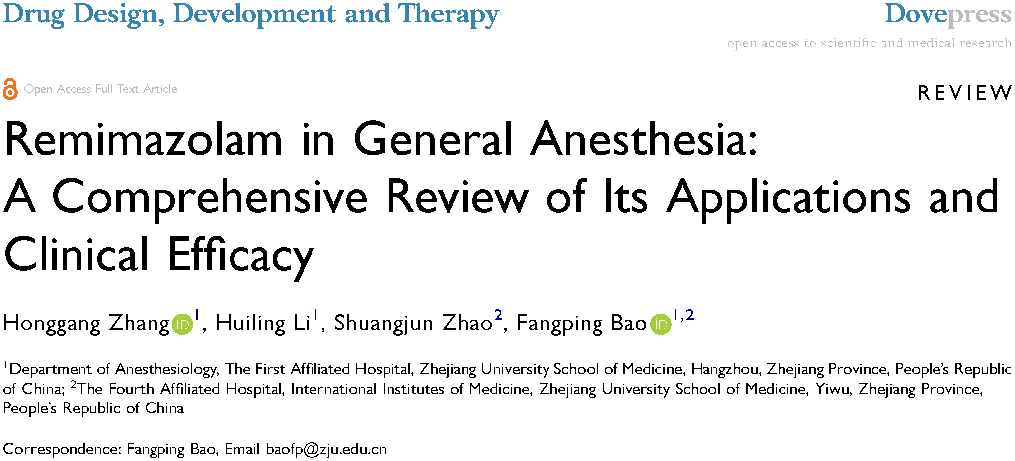
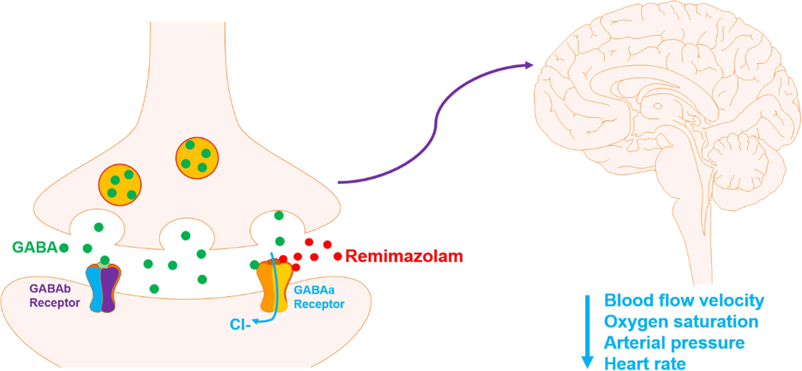
A remimazolám hasonló mechanizmussal rendelkezik, mint más benzodiazepinek, a gamma-aminovajsav (GABA) receptorokra, különösen a GABAa receptorokra hat.
Aktiváláskor ezek a receptorok lehetővé teszik a kloridionok áramlását, ami a neuron hiperpolarizációjához vezet, így csökkenti az idegrendszer általános ingerlékenységét.
Ennek eredményeként a remimazolám jelentősen befolyásolhatja az agyi keringési funkciót, a véráramlás sebességének, az oxigéntelítettségnek, az artériás nyomásnak a csökkenéséhez vezet.
A remimazolám fázis II. randomizált vizsgálata azt mutatja, hogy a remimazolám egyszeri dózisa sorrendben a betegek 32%-ánál, 56%-ánál és 64%-ánál vezetett sikeres szedációhoz az alacsony (0,10 mg/kg), a középső (0,15 mg/kg) és a magas (0,20 mg/kg) dóziscsoportban, szemben a midazolám (0,075 mg/kg) dóziscsoportban lévő betegek 44%-ával. A szedáció kezdete 1,5 és 2,5 perc között volt a remimazolám dóziscsoportjában, míg a midazolám esetében ez 5 percig tartott.
A remimazolám egyszeri emelkedő dózisú vizsgálata azt mutatja, hogy a remimazolám 6 mg-os kezdeti telítő dózisának beadása, majd 3 mg-os fenntartó dózisok 2 percnél hosszabb időközönként történő alkalmazása javasolt. Az előrejelzések szerint a módosított megfigyelő éberség/szedáció (MOAA/S) pontszám 5-ös javulása 16 percen belül várható a kezelt populáció 89%-ánál ezen telítő/fenntartó adagolás után.

Slide 10
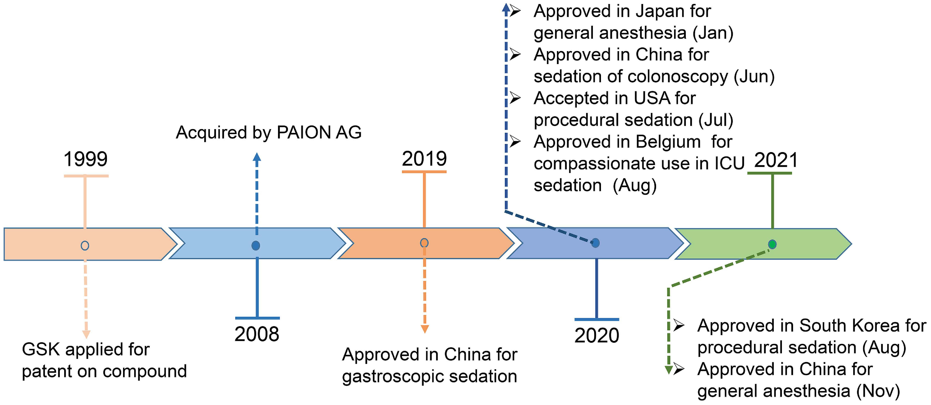
A Remimazolam ún."Lágy drog" (önmetabolizáló és szervfüggetlen) kialakításának köszönhetően gyorsan hidrolizálódik a szervezetben inaktív karbonsavként (CNS7054) a vérben jelen lévő szöveti-észteráz enzimek által.
- 2019 decemberében hagyták jóvá gasztroszkópia közbeni szedációra és 2020 júniusában kolonoszkópiára Kínában;
- procedurális szedációra az Egyesült Államokban 2020 júliusában,
- az Európai Unióban és Dél-Koreában pedig 2021 augusztusában.
Először Japánban hagyták jóvá általános érzéstelenítésben 2020. január 23-án, majd Kínában 2021 novemberében.
Belgiumban 2020 augusztusában az intenzív osztályos (ICU) szedációban is engedélyezték az alkalmazását.

Slide 11
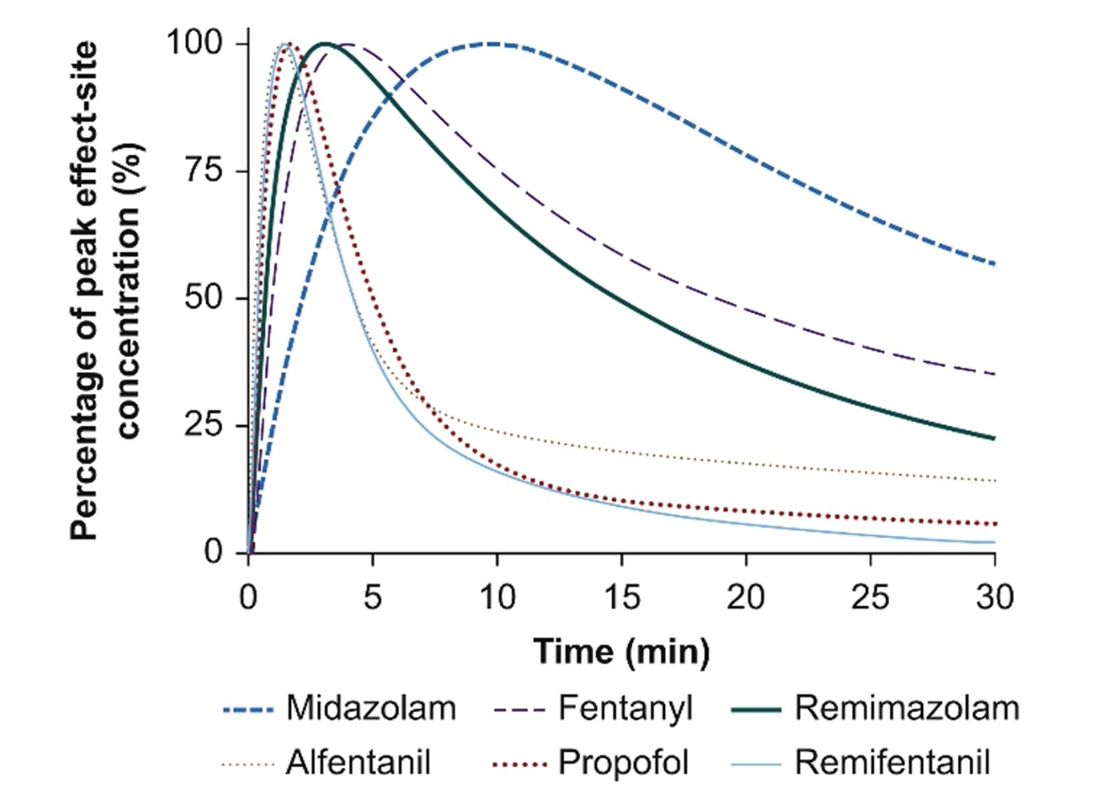
Sneyd JR, Gambus PL, Rigby-Jones AE. Current status of perioperative hypnotics, role of benzodiazepines, and the case for remimazolam: a narrative review. Br J Anaesth 2021;127: 41-55 [17]
A remimazolám költséghatékonyságára összpontosító áttekintés arra a következtetésre jutott, hogy a potenciális előnyök a következők: - az injekció beadásakor jelentkező fájdalom hiánya, - a flumazenil reverzálás elérhetősége, - mérsékelt cardiorespiratorikus depresszió, - az észteráz metabolizmus és - a nem aneszteziológus egészségügyi szolgáltatók általi alkalmazásra való alkalmasság. Ezek az előnyök azonban jelentős költségprémiummal járnak a midazolámhoz képest. A mai pénzügyileg korlátozott egészségügyi környezetben valószínű, hogy a gyógyszer beszerzési költsége jelentősen akadályozza a széles körű alkalmazást. A remimazolám nem aneszteziológus szakorvos általi alkalmazása olyan körülmények között, amikor a szedációt korábban szakorvos biztosította, költséghatékonynak bizonyulhat !!! ( APRN kérdés ?).
A hatás helyén fellépő opioid- és hipnotikus koncentrációk időbeli alakulása a hatás helyén lévő csúcskoncentráció arányában. Midazolám (erős kék kötőjelek), fentanil (vékony lila kötőjelek), remimazolám(erős zöld vonal), alfentanil (vékony barna szaggatott vonal), propofol (nagy piros pontok) és remifentanil (vékony kék vonal). A remimazolám hatás felépülése és eloszlása a propofol és a fentanil közé esik, és gyorsabb, mint a midazolám esetén.

Slide 12
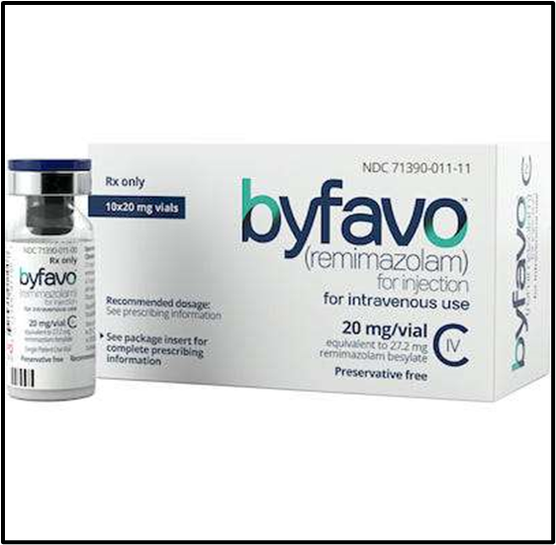
Köszönöm a figyelmet !

